Slide 1
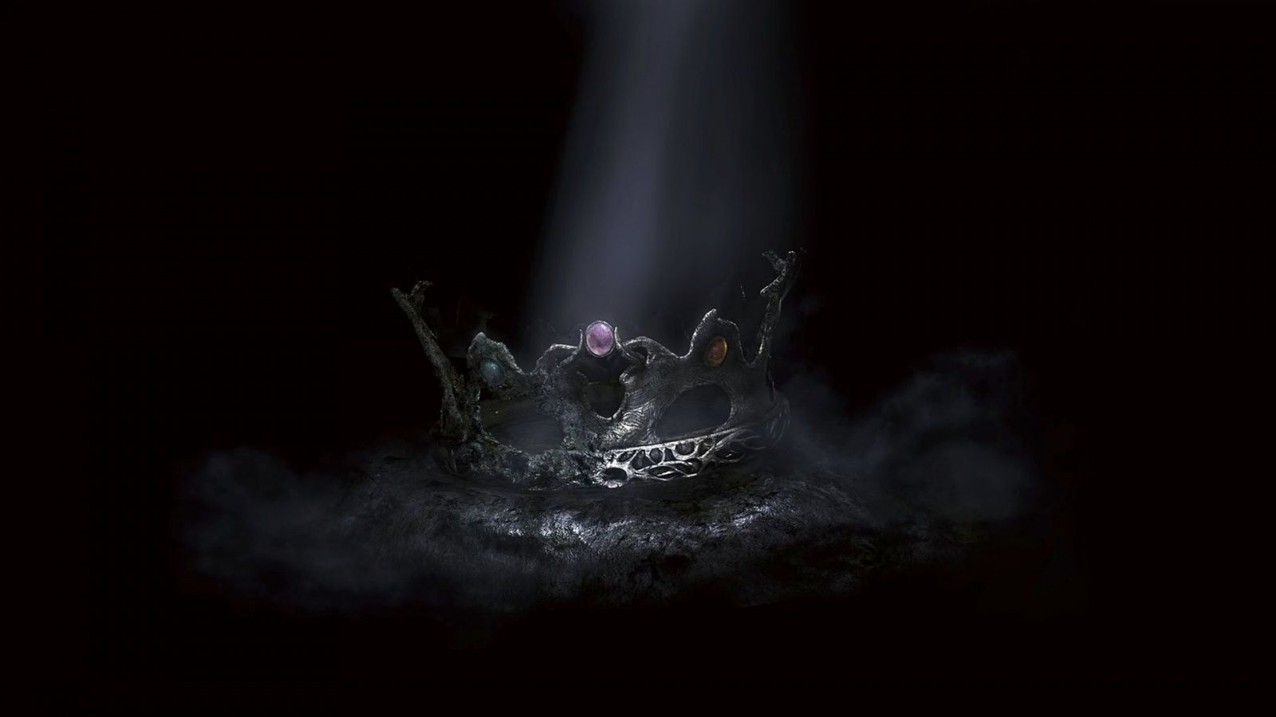
Der Dritte im Bunde
Ein Stück des DS-Kurs 13
„Drei Tage will ich dir schenken. Doch wisse:
Wenn sie verstrichen die Frist,
bevor du mir zurückgegeben bist,
wird er statt deiner erblassen.
Doch dir ist dir Strafe erlassen.“
Eintritt: 3€
Saal: Hof FG1
Auftritte am 14.-15.03.2024
Anmeldungen per Mail an strohmeyer.d@berlin.gcm.schule
Nach seinem Attentatsversuch hat Damon
drei Tage Zeit um den als Pfand hinterlassenen
Freund vor dem Tod zu bewahren.
Doch auf ihn warten endlose,
gar gottgegebene Strapazen.
Schafft er es dennoch?

